Slide 1
Hierarchische Informationsstrukturen, Dateisystem
Informatik 6. Klasse

Slide 2

Wir suchen unsere Musikdateien
Quelle (18.6.2023): https://www.istockphoto.com/de/grafiken/dj

Slide 3
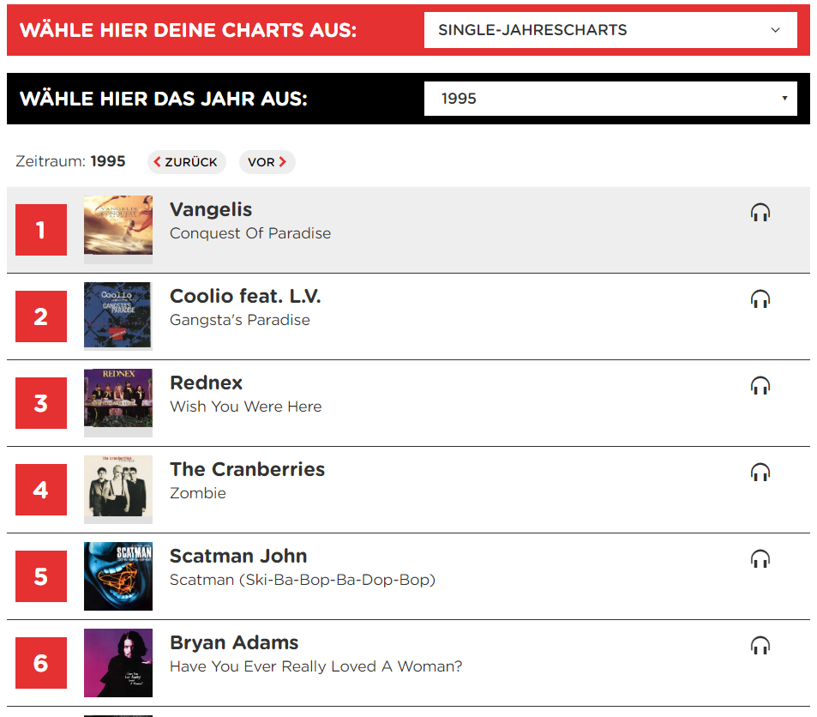
Musikdateien > 90er > Charts > 95

Slide 4
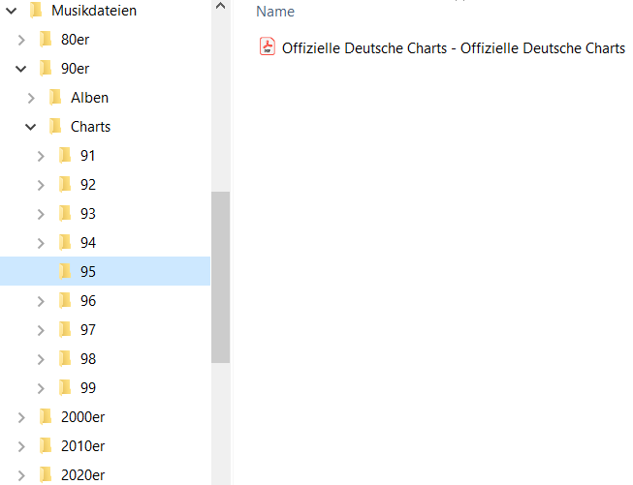
Beschreibe das Ordnungsschema – Verwende Begriffe wie Ordner, Unterordner und Datei
Welche Objekte erkennst Du?
Zu welchen Klassen gehören sie?

Slide 5
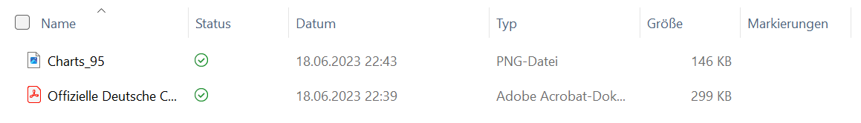
Klasse Datei
Klassenkarte
Name der Klasse
DATEI
Name
Typ
Größe
Ort
Erstellungsdatum
Änderungsdatum
Letzter Zugriff
…
Umbenennen (Name)
ÖffnenMit(Programm)
Kopieren(inOrdner)
Verschieben(inOrdner)
Löschen()
…
Speichern von Dokumenten erzeugen Dateien.
Dateien haben dieselben Attribute und Methoden
Das Attribut Typ sagt die Art des Dokuments (z.B. Text- oder Grafikdokument)
Attribute
Methoden

Slide 6
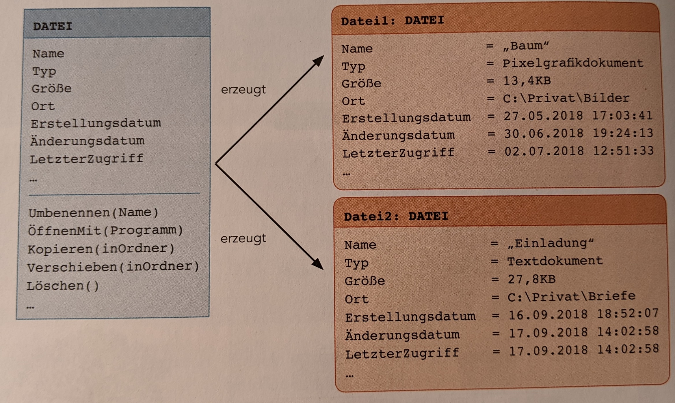
Speichern von Dokumenten → es entstehen Objekte der Klasse DATEI

Slide 7
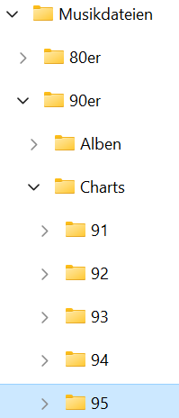
Klasse Ordner
ORDNER
Bei vielen Dateien ist es schwierig den Überblick zu behalten
Dateien können in Ordner aufgeräumt werden
Ordner haben dieselben Attribute und Methoden und können deshalb durch die Klasse Ordner beschrieben werden
Neue Ordner sind Objekte der Klasse Ordner
Name
Größe
Ort
Erstellungsdatum
…
Umbenennen (Name)
ÖffnenMit(Programm)
Kopieren(inOrdner)
Verschieben(inOrdner)
Löschen()
…

Slide 8
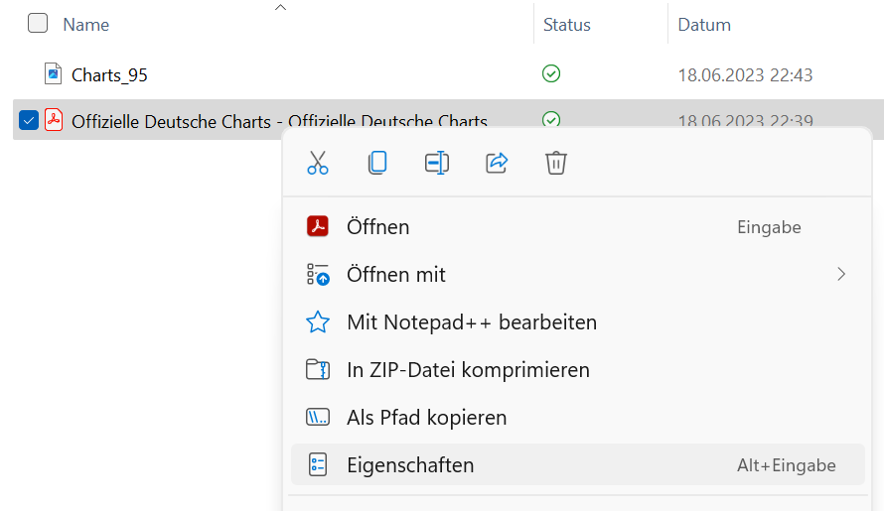
Zusammen machen - Eigenschaften
Notes:
Man kann viele Werte herausbekommen, indem man die Eigenschaften aufruft.

Slide 9
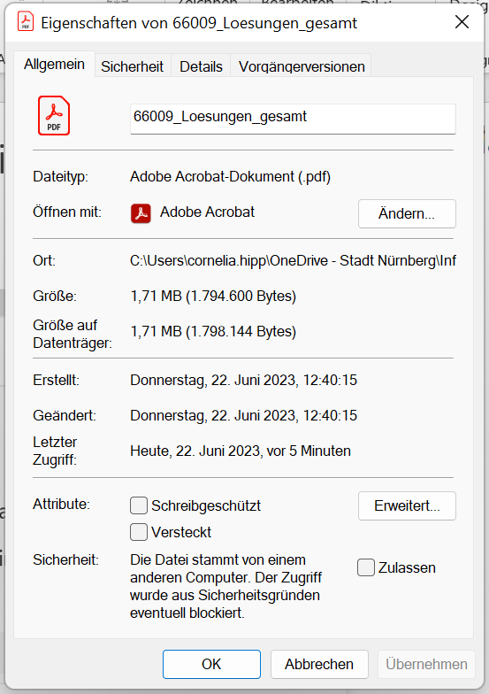
Zusammen machen –
Eigenschaften
Notes:
Man kann viele Werte herausbekommen, indem man die Eigenschaften aufruft.

Slide 10
Aufgabe 1
Benutze die Datei ‚Charts_95.png‘
(Musikdateien > 90er > Charts > 95)
Notiere Antworten auf dem Arbeitsblatt
a) Stelle die Werte der in der Klassenkarte angegebenen Attribute fest und zeichne die Objektkarte dieser Datei.
b) Stelle für den Ordner, in dem sich die Datei befindet, die Werte der in der Klassenkarte angegebenen Attribute fest und zeichne seine Objektkarte
c) Je nach eingestellter Ansicht werden im Dateimanager verschiedene Attributwerte angezeigt. Stelle fest, wie du zwischen verschiedenen Ansichten umschalten und dir weitere Attribute anzeigen lassen kannst, die standardmäßig nicht zu sehen sind.

Slide 11
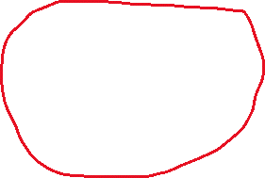
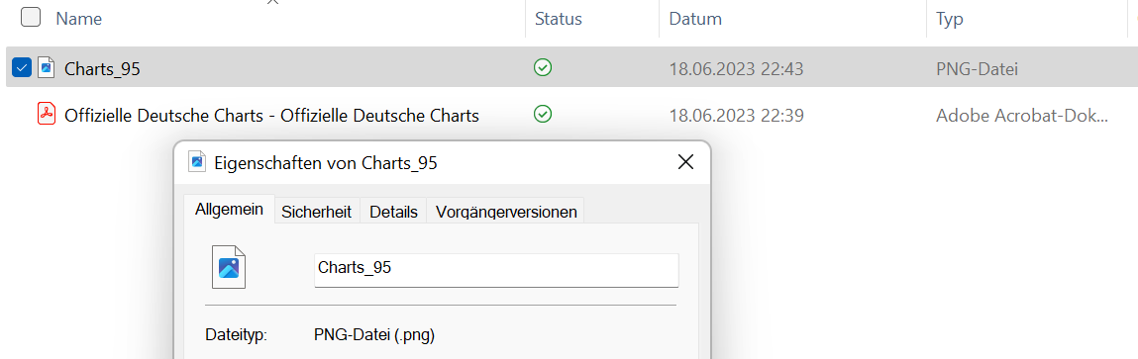
Zusammen machen - Dateityp
Notes:
Die Dateiendung zeigt an, welcher Typ von Dokument es ist.
Das wird dann in der Spalte Typ gesch
Diese wird in alten Systemen noch direkt angezeigt. In neuen muss man hierfür die Eigenschaften aufrufen um es zu lesen.

Slide 12
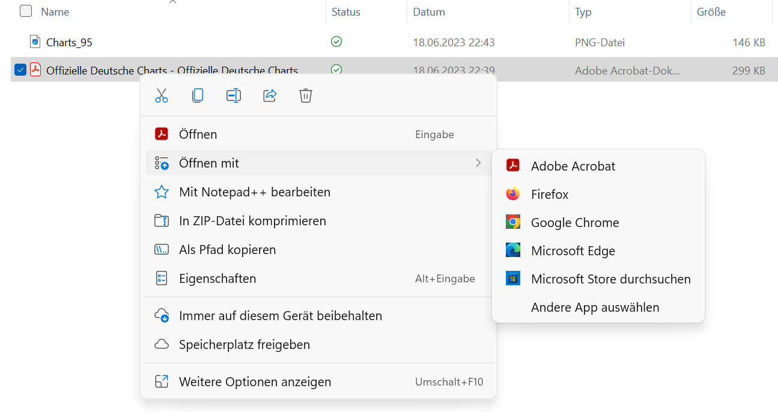
Zusammen machen – ÖffnenMit()
Notes:
Man kann mit „Öffnen mit“ heraussuchen, mit welchem Programm es geöffnet wird.

Slide 13
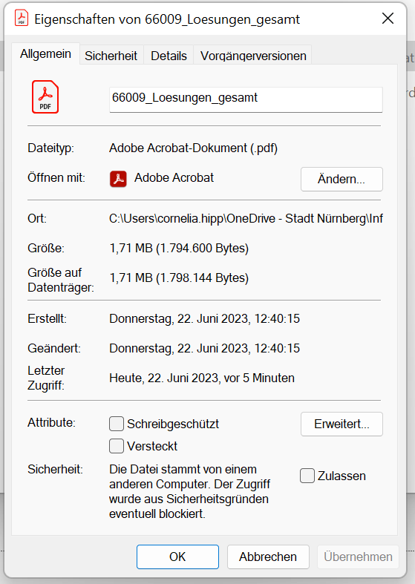
Aufgabe
Sowohl die Klasse Ordner als auch die Klasse DATEI enthalten die Attribute Erstellungsdatum, Änderungsdatum und LetzterZugriff.
  a) Beschreibe kurz den Unterschied zwischen diesen 3 Attributen.
  b) Kann ein Erstellungsdatum nach dem Änderungsdatum liegen?
  c) Kann das Änderungsdatum nach dem letzten Zugriff liegen?

Slide 14
* Zusatzaufgabe
DATEI
Name
Typ
Größe
Ort
Erstellungsdatum
Änderungsdatum
Letzter Zugriff
…
Umbenennen (Name)
ÖffnenMit(Programm)
Kopieren(inOrdner)
Verschieben(inOrdner)
Löschen()
…
Begründe, warum Typ ein Attribut der Klasse Datei, aber nicht der Klasse Ordner ist.
Finde ein Attribut, das es bei Ordner gibt aber nicht bei Dateien. Begründe warum es so ist.
ORDNER
Name
Größe
Ort
Erstellungsdatum
…
Umbenennen (Name)
ÖffnenMit(Programm)
Kopieren(inOrdner)
Verschieben(inOrdner)
Löschen()
…
Notes:
Lösung:
Ordnerobjekte sind stets vom gleichen Typ (Objekte der Klasse ORDNER). Es gibt
hier keine Unterscheidung, man kann in allen Ordner jeden Typ von Dateien speichern.
Dateien hingegen haben einen Typ, aus dem ablesbar ist, mit welchem Programm
man diese öffnen bzw. bearbeiten kann.
b) Ordner haben das Attribut Inhalt (unter Eigenschaften: ).
Hier wird angezeigt, wie viele Dateien und Unterordner ein Ordner enthält. Dateien
können keine anderen Dateien bzw. Ordner enthalten, daher gibt es dieses Attribut
hier nicht.
Hinweis: Eine Ausnahme bilden gepackte Dateien (ZIP-Dateien), die viele Dateien
und ganze Ordnerstrukturen enthalten können. Der Windows-Explorer
zeigt sie so an, als wären sie wie andere Objekte im Dateisystem normal
vorhanden. Dieser Sonderfall muss jedoch nicht thematisiert werden.

Slide 15
Hierarchische Informationsstrukturen, Dateisystem
Informatik 6. Klasse

Slide 16
Das Dateisystem
Verwaltung eines Massenspeichers (Festplatte, USB-Stick)
Hat zu Beginn nur einen Ordner (auch „Wurzelorder“ genannt)
Ermöglicht neue Ordner und Dateien anzulegen

Slide 17
Vorlagen.hsg (W:): ORDNER
DON: ORDNER
FIF: ORDNER
[…]
Dateisystem
6D: ORDNER
[…]
ist in >
enthält >
[…]
Charts: ORDNER
[…]
94: ORDNER
95: ORDNER
Offizielle[…].pdf: DATEI
Charts_95.png: DATEI

Slide 18
Klassendiagramm eines Dateisystems
Ordner können Ordner und Dateien enthalten.
Jeder Ordner bis auf die „Wurzel“ ist in genau einem anderen Ordner enthalten.
Jede Datei befindet sich genau in einem Ordner

Slide 19
Klassendiagramm eines Dateisystems
Vervollständige das Klassendiagramm in deinem Heft
enthält >
< ist in
enthält >
ORDNER
DATEI
< ist in
Eine Beziehung zwischen Objekten derselben Klasse heißt rekursiv.

Slide 20
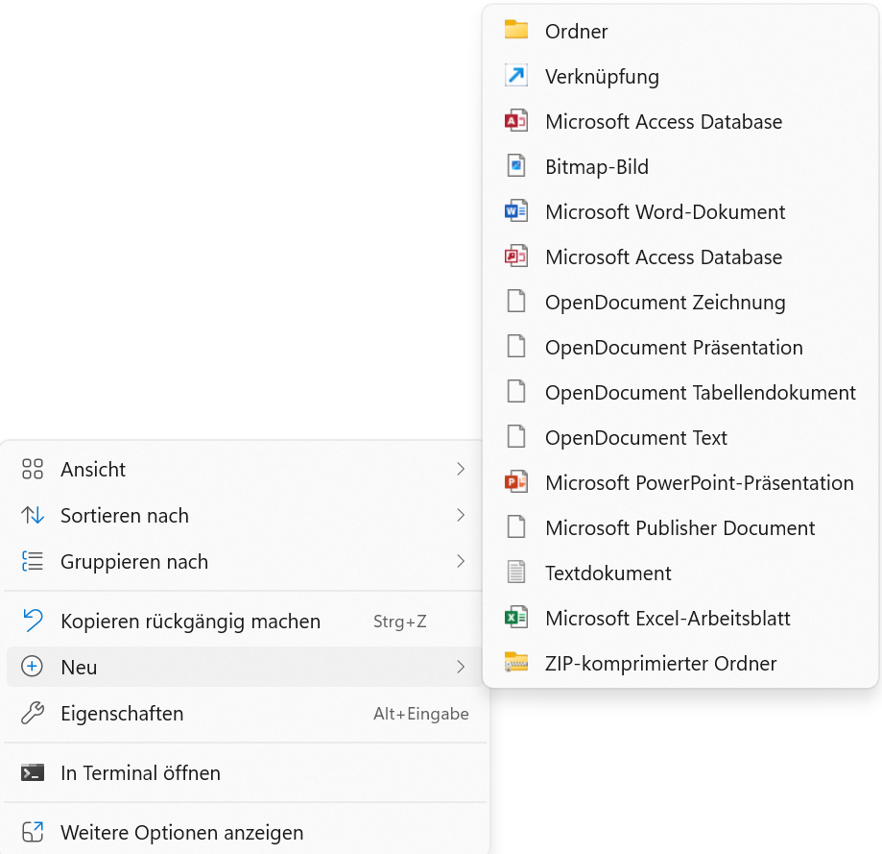
Zusammen machen –
Neue Ordner und Dateien
Um einen neuen Ordner oder Datei
anzulegen, klicke mit der rechten Maustaste.

Slide 21

Arbeitsauftrag – Ordner Labyrinth
Erstelle mindestens 6 Ordner die beliebig ineinander enthalten sind.
Erstelle ein neues Textdokument
Nenne die Datei „Geheimnis“
Öffne die Datei und notiere, in ihr was du heute Nachmittag machst.
Verstecke die Datei „Geheimnis“ in deinem Ordnerlabyrinth

Slide 22
Arbeitsauftrag – Durchsuche das Labyrinth
Tauscht Computer und durchsucht das Labyrinth nach der „Geheimnis“ Datei
Zeichne ein Objektdiagramm des ganzen Labyrinths
Erinnerung:
Labyrinth: ORDNER
[…]
ist in >
enthält >
Order: ORDNER
Geheimnis.txt: DATEI

Slide 23
Wem kommt das Diagramm bekannt vor?
Mathe: Entscheidungsdiagramm
Ahnenforschung: Stammbaum
Informatik: Klassendiagramm bei Multimediapräsentationen

Slide 24
Hierarchische Informationsstrukturen,
Bäume
Informatik 6. Klasse

Slide 25

Was hat das eine mit dem anderen zu tun?
Vorlagen.hsg (W:): ORDNER
Wurzel
DON: ORDNER
HIC: ORDNER
[…]
[…]
6D: ORDNER
Innere Knoten
[…]
Charts: ORDNER
94: ORDNER
95: ORDNER
Offizielle[…].pdf: DATEI
Charts_95.png: DATEI
Blätter

Slide 26
Eigenschaften von Bäumen in der Informatik
Beziehungen haben eine Richtung
Von jedem Knoten gehen Kanten aus
Genau ein Knoten an dem keine Kante endet („ “)
An allen anderen Knoten endet genau eine Kante
Ein Diagramm mit diesen Eigenschaften heißt Baumdiagramm oder Baum.
beliebig viele
Wurzel
genau eine

Slide 27
Hierarchische Strukturen - Bekannt
TEXTFELD
AUDIO
MULTIMEDIA-DOKUMENT
FOLIE
VIDEO
BILD
LINIE
enthält >
enthält >
< ist Teil von
…
< ist Teil von
KREIS

Slide 28
Hierarchische Strukturen - Allgemein
Lassen sich Beziehungen als Baum darstellen spricht von einer hierarchischen Struktur.
Piazolo
Chef von >
Böckel
Boshoff
Hipp
Donat
Fischer

Slide 29
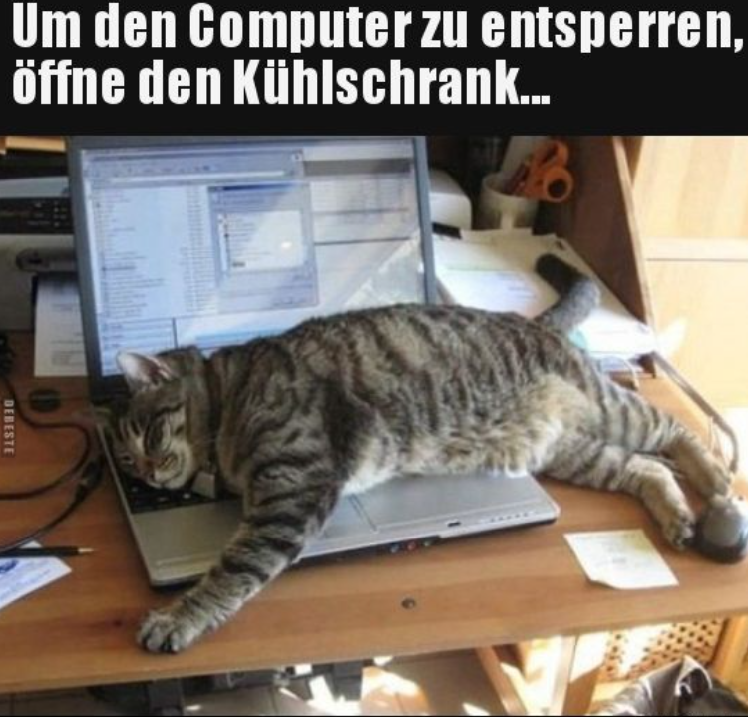
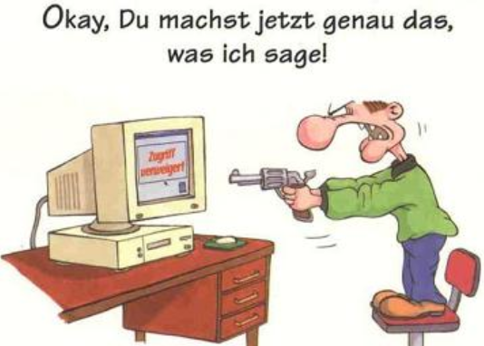
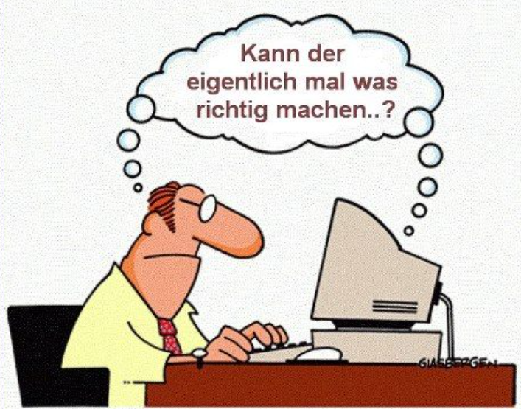
Auf Wiedersehen & Alles Gute

